Slide 1
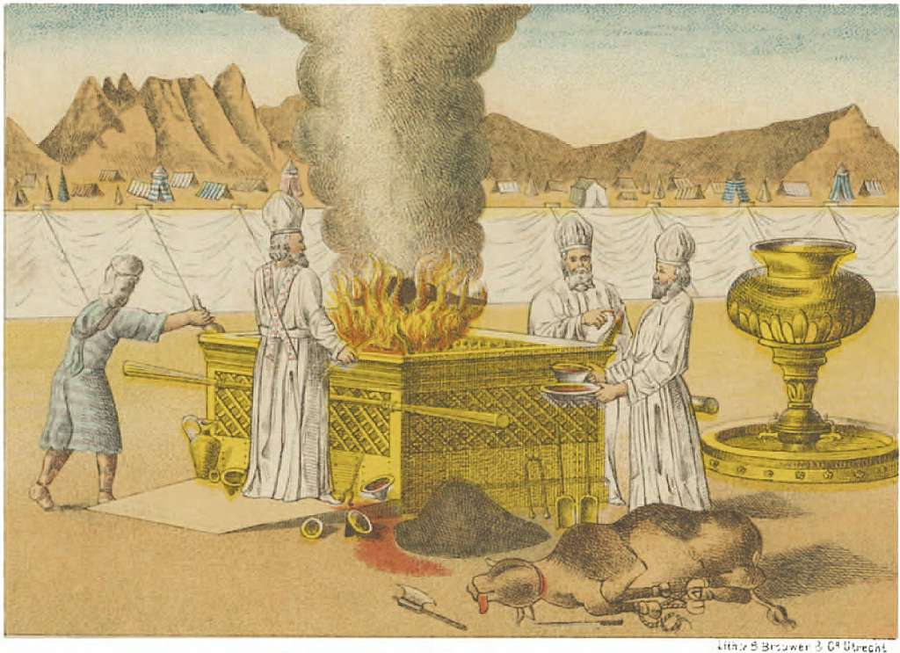
Heilig priesterschap

Slide 2

הקורבן
Spreekbeurt 13 April 2019
Deel 1
Offers algemeen
Deel 2
Wijdingsoffer
Pesach
Heilig priesterschap
Deel 3
Het levende offer Heilig en aangenaam
Bron: Herziene Statenvertaling

Slide 3
הקורבן
Wat is nu een offer?
Aanbieden
Een opgave
Iets doen en/of nalaten
Bron: Herziene Statenvertaling

Slide 4
הקורבן
Wat is het doel van een offergave?
De essentie van een offergave is om in relatie te komen en te blijven met Hashem.
Bron: Herziene Statenvertaling

Slide 5
הקורבן
Wat is een offergave?
Is een verzamelnaam voor de verschillende offers die gebracht kunnen worden met ieder haar eigen betekenis en doel.
Bron: Herziene Statenvertaling

Slide 6
הקורבן
Soorten offernamen
Offergaven
Vuuroffers
Brandoffers
Slachtoffers
Graanoffers
Spijsoffers
Verzoeningsoffers
Zondoffers
Schuldoffers
Plengoffers
Vervolg offernamen
Reukoffer
Dankoffers
Hefoffers
Beweegoffers
Lofoffers
Gelofteoffers
Gedenkoffers
Vrijwillig gaven
Wijdingsoffers
Bron: Herziene Statenvertaling

Slide 7
הקורבן
Soorten offergave
Slachtoffers zijn altijd dieren zoals een lam, bok, geit, rund of duif.
Graanoffers worden bereid uit verschillende soorten granen.
Plengoffers is een hoeveelheid wijn wat wordt gebruikt bij verschillende soorten offers.
Reukoffer is een specifiek samengesteld mengsel van kruiden en specerijen.
Bron: Herziene Statenvertaling

Slide 8
הקורבן
Wat is het verschil tussen een Brandoffer en een vuuroffer?
Doorgaans worden alle offers als brandoffer gebracht en als vuuroffer ontvangen door de Eeuwige, het zijn Zijn offers.
Bron: Herziene Statenvertaling

Slide 9
הקורבן
De 3 allerheiligste offers
De drie heiligste offers mogen gegeten worden door specifiek genoemde personen. Eenieder die het aanraakt wordt erdoor geheiligd.
Schuldoffers*
Graanoffer (spijsoffer)
Zondoffer *
* Met de schuld- en zondoffer wordt het beeld getoond van de verzoening door HaShem. (verzoeningsoffers)
Bron: Herziene Statenvertaling

Slide 10
הקורבן
Een dankoffer kan men op drie verschillende manieren brengen.
Lofoffer
Gelofteoffer
Vrijwillige gave
Bron: Herziene Statenvertaling

Slide 11
הקורבן
Een beweegoffer- en hefoffer
Als je een slachtoffer als
dankoffer brengt moet de borststuk + vet als een beweegoffer voor het aangezicht van de Eeuwige bewegen.
Daarnaast moet de rechterachterbout als een hefoffer aan de priester worden gegeven. Deze wordt gegeten door de priester.
Bron: Herziene Statenvertaling

Slide 12
הקורבן
Soorten offernamen
Offergaven
Vuuroffers
Brandoffers
Slachtoffers
Graanoffers
Spijsoffers
Verzoeningsoffers
Zondoffers
Schuldoffers
Plengoffers
Vervolg offernamen
Reukoffer
Dankoffers
Hefoffers
Beweegoffers
Lofoffers
Gelofteoffers
Gedenkoffers
Vrijwillig gaven
Wijdingsoffers
Bron: Herziene Statenvertaling

Slide 13
הקורבן
Deel 2
Wijdingsoffer
Pesach
Heilig priesterschap

Slide 14
הקורבן
Wijdingsoffer
Leviticus. 8:22-36
Het zondoffer wordt als inleiding op het wijdingsoffer gebruikt om eerst verzoening te doen.
Het wijdingsoffer wordt bewogen als een beweegoffer voor het aangezicht van de HEERE.
Het wordt de HEERE aangeboden als een brandoffer en ontvangen door de Eeuwige als een vuuroffer. Een aangename geur is het voor Hem.
Bron: Herziene Statenvertaling

Slide 15
הקורבן
Wijdingsoffer
Leviticus. 8:22-36
Er is een slachtoffer voor het zondoffer
Zalfolie en bloed
7 dagen van wijding met o.a. ongezuurde broden
vuuroffers
Bron: Herziene Statenvertaling

Slide 16
הקורבן
Pesach
In het hedendaagse feest van Pesach zien we het beeld van het wijdingsoffer terugkomen.
Er is een slachtoffer voor het zondoffer
Zalfolie en bloed
7 dagen van ongezuurde broden
Vuuroffers
Bron: Herziene Statenvertaling

Slide 17
הקורבן
Het slachtoffer
Dit is waar de Eeuwige zelf in voorzien heeft door Yeshua Hamashiach als slachtoffer te brengen voor het zondoffer. 2 Korinthe 5:19
2 Korinthe 5:19
“God was het namelijk Die in Christus de wereld met Zichzelf verzoende en aan hen hun overtredingen niet toerekende; en Hij heeft het woord van de verzoening in ons gelegd”.
Bron: Herziene Statenvertaling

Slide 18
הקורבן
Zalfolie & Bloed
Yeshua is voor zijn kruisiging gezalfd met geurige olie ter heiliging.
2 Korinthe 5:19
Toen Hij in Bethanië was, in het huis van Simon de melaatse, kwam er, toen Hij aanlag, een vrouw met een albasten fles met zuiver kostbare narduszalf en nadat zij de albasten fles gebroken had, goot zij hem uit op Zijn hoofd.
Bron: Herziene Statenvertaling

Slide 19
הקורבן
Het priesterschap
Doordat we in Yeshua zijn geplaats, door ons geloof in Hem, weten wij dat wij een heilig priesterschap hebben ontvangen en een levend offer zijn
geworden.
1 Petrus 2:5
“Dan wordt u ook zelf, als levende stenen, gebouwd tot een geestelijk huis, tot een heilig priesterschap, om geestelijke offers te brengen, die God welgevallig zijn door Jezus Christus.
Bron: Herziene Statenvertaling

Slide 20
הקורבן
Deel 3
Het levende offer
Heilig en aangenaam

Slide 21
הקורבן
Het levende offer
Als een heilig en ingewijd priesterschap
Een levend offer kun je zien als iets (op) geven voor een ander, door Yeshua heen, ter ere van Hashem.
Een offer gaat niet zonder lijden zoals Yeshua ook niet zonder lijden Zijn levende offer volbracht heeft.
Bron: Herziene Statenvertaling

Slide 22
הקורבן
Het levende offer
Als een heilig en ingewijd priesterschap
Hebreeën 13:15-16
15 “Laten we dan altijd door Hem een Lofoffer brengen aan God. Namelijk de vrucht van de lippen die Zijn Naam belijden.
16 En vergeet het weldoen en het onderlinge hulpbetoon niet, want aan zulke offers heeft God een welgevallen.
Bron: Herziene Statenvertaling

Slide 23
הקורבן
Het levende offer
Als een heilig en ingewijd priesterschap
Hebreeën 13:15-16
Geestelijke
De getuigenis van Yeshua als opgestane Heer. Een dankoffer als een Lofoffer aan Hashem.
Fysiek / mentaal / emotioneel
Het weldoen en het onderlinge hulpbetoon. Een dankoffer als een vrijwillige gave aan Hashem
Bron: Herziene Statenvertaling

Slide 24
הקורבן
Het levende offer
Als een heilig en ingewijd priesterschap
Hebreeën 13:15-16
Geestelijke
De getuigenis van Yeshua als opgestane Heer. Een dankoffer als een Lofoffer aan Hashem.
Het erkennen van je eigen persoonlijke afhankelijkheid en redding van Hem.
Het letterlijk op de bres staan voor Hashem in de wereld.
Bron: Herziene Statenvertaling

Slide 25
הקורבן
Het levende offer
Als een heilig en ingewijd priesterschap
Hebreeën 13:15-16
Fysiek / mentaal / emotioneel
2.Het weldoen en het onderlinge hulpbetoon. Een dankoffer als een vrijwillige gave aan Hashem:
Geven
Vergeven
Bron: Herziene Statenvertaling

